Slide 1
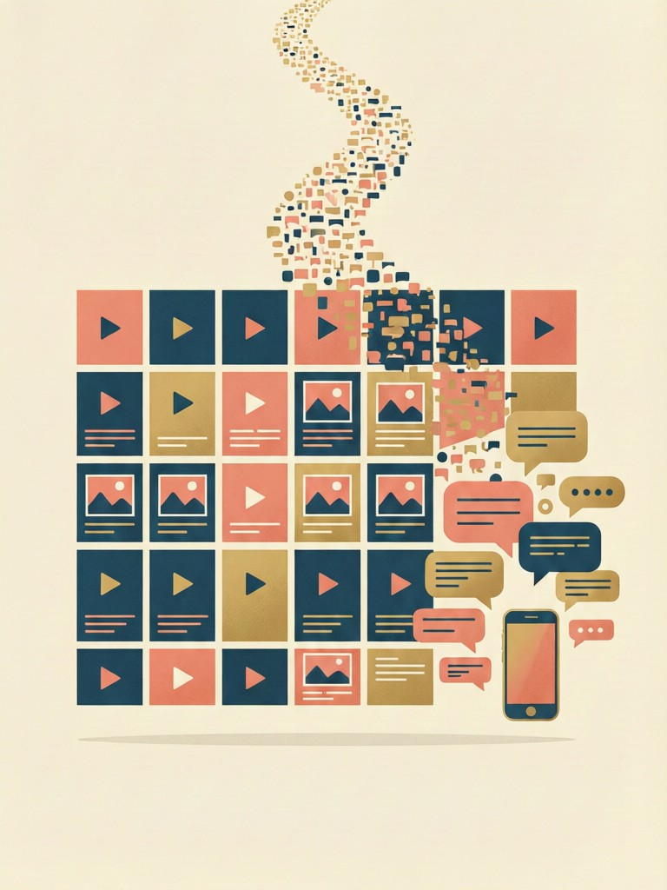
Redes sociales y
contenido digital
Eduardo Becerra Mora
Planear contenido útil y constante para redes, con calendario, formatos y respuesta a comentarios.
Ver el OA en politica.lumbre.lat
Notes:
Objeto de aprendizaje de Lumbre · Eduardo Becerra Mora
Enlace: https://politica.lumbre.lat/object/camp-com-r01-oa03

Slide 2
Acerca de este OA
Objetivo
Planear contenido útil y constante para redes, con calendario, formatos y respuesta a comentarios.
Descripción
Las redes no son un megáfono: son una conversación. Constancia, utilidad y comunidad ganan a la publicación viral de un día.
Autoría: Eduardo Becerra Mora
Etiquetas: redes · digital · contenido · comunidad
Redes sociales y contenido digital
2 / 19
Notes:
Enlace al OA: https://politica.lumbre.lat/object/camp-com-r01-oa03

Slide 3
Constancia y conversación, no viridad de un día · 1 de 2
Una campaña no gana por un video que se hace viral un martes; gana por estar presente, aportar algo útil y responder durante semanas. Las redes son el lugar donde la gente te habla a la cara: si solo publicas consignas y nunca contestas, tu propio canal trabaja en tu contra.
El plan se sostiene en tres ideas: un calendario que garantice constancia, formatos variados (no solo texto) y una regla de respuesta para los comentarios, sobre todo los enojados. Responder con respeto a un crítico convierte un momento de riesgo en una muestra de tu forma de hacer política.
Redes sociales y contenido digital
3 / 19

Slide 4
Constancia y conversación, no viridad de un día · 2 de 2
Qué vas a montar
Un calendario semanal de contenidos y un protocolo breve para responder comentarios.
Redes sociales y contenido digital
4 / 19
Notes:
Continuación de «Constancia y conversación, no viridad de un día» (2 de 2).

Slide 5

Constancia y conversación, no viridad de un día
(2) ¿QUE ES EL MARKETING DIGITAL? CURSO MARKETING DIGITAL Y REDES SOCIALES DESDE CERO.
Video externo en YouTube. Lumbre no aloja ni controla el contenido enlazado.
Ver video en YouTube
Requiere conexión a internet.
Redes sociales y contenido digital
5 / 19
Notes:
Video externo de YouTube: https://www.youtube.com/watch?v=uYq3VBayvzA
No se descargó ni se incrustó el video. La tarjeta enlaza a la reproducción pública; requiere conexión a internet.
Enlace al OA: https://politica.lumbre.lat/object/camp-com-r01-oa03

Slide 6

Constancia y conversación, no viridad de un día
Mejor tres publicaciones útiles cada semana que una obra maestra que nunca llega.
Ver imagen original en el OA
Notes:
Imagen del OA: assets/cover.png
Texto alternativo: Ilustración de un calendario editorial de redes con publicaciones, formatos de video, imagen y texto, y una bandeja de comentarios.
Pie: Mejor tres publicaciones útiles cada semana que una obra maestra que nunca llega.
Enlace: https://politica.lumbre.lat/object/camp-com-r01-oa03

Slide 7
El calendario: variedad con intención
Cada publicación empuja una meta: informar, humanizar o convencer.
Redes sociales y contenido digital
7 / 19
Notes:
Título completo de la tabla que sigue.

Slide 8
Tabla
Día | Tipo de contenido | Para qué sirve
Lunes | Propuesta de la semana | Fijar el mensaje central
Miércoles | Detrás de cámaras en terreno | Mostrar cercanía y trabajo real
Viernes | Testimonio de una persona | Prueba social con rostro
Variable | Respuesta a dudas frecuentes | Servicio y comunidad
Redes sociales y contenido digital
8 / 19
Notes:
Tabla del OA: Tabla
Enlace: https://politica.lumbre.lat/object/camp-com-r01-oa03

Slide 9
El calendario: variedad con intención
La regla 80/20
Que al menos 80% de lo que publicas aporte valor (propuesta, servicio, historia) y solo 20% sea llamado directo a votar. Nadie sigue a quien solo pide el voto.
Redes sociales y contenido digital
9 / 19

Slide 10
Mapa mental · 1 de 2
Contenido que funciona
• Propuesta
– Explicada simple
– Con ejemplo local
• Cercanía
– Detrás de cámaras
– El candidato real
• Prueba
– Testimonios
– Resultados visibles
Redes sociales y contenido digital
10 / 19
Notes:
Mapa mental: Mapa mental
Enlace: https://politica.lumbre.lat/object/camp-com-r01-oa03

Slide 11
Mapa mental · 2 de 2
• Comunidad
– Responder
– Preguntar y escuchar
Redes sociales y contenido digital
11 / 19
Notes:
Continuación de «Mapa mental» (2 de 2).

Slide 12
Qué genera más conversación
Categoría | Interacción
Historia personal | 58
Propuesta concreta | 44
Consigna sola | 15
Ataque al rival | 30
Redes sociales y contenido digital
12 / 19
Notes:
Tabla del OA: Qué genera más conversación
Enlace: https://politica.lumbre.lat/object/camp-com-r01-oa03

Slide 13
Actividad 1 · Opción múltiple
Sección: El calendario: variedad con intención
Un comentario agresivo de un simpatizante de otro candidato se vuelve popular en tu publicación. ¿Cuál es la mejor respuesta del community manager?
A) Responderle con el mismo tono para no verse débil
B) Borrar el comentario y bloquear a la persona de inmediato
C) Responder con respeto y brevedad, y llevar el tema a privado si requiere datos
D) Ignorar todo comentario negativo para no alimentar
Redes sociales y contenido digital
13 / 19
Notes:
Solución: C) Responder con respeto y brevedad, y llevar el tema a privado si requiere datos
Explicación: Responder con calma muestra tu forma de hacer política; subir el tono o borrar en masa se leen como debilidad o censura. La moderación existe, pero se usa con criterio, no por reflejo.
Evidencia: Define una regla de respuesta: respeto, brevedad y, si hace falta, llevar el tema a privado con datos.
Enlace al OA: https://politica.lumbre.lat/object/camp-com-r01-oa03

Slide 14
Actividad 2 · Verdadero o falso
Sección: El calendario: variedad con intención
El objetivo principal de las redes de campaña es publicar todos los días aunque el contenido no aporte nada.
A) Verdadero
B) Falso
Redes sociales y contenido digital
14 / 19
Notes:
Solución: Falso
Explicación: Falso. La constancia importa, pero sobre contenido útil; publicar por publicar llena el canal de ruido que nadie agradece.
Evidencia: Que al menos 80% de lo que publicas aporte valor y solo 20% sea llamado directo a votar.
Enlace al OA: https://politica.lumbre.lat/object/camp-com-r01-oa03

Slide 15
Casos: el canal que conversaba y el que solo gritaba · 1 de 3
Caso 1 — megáfono sin community. Una campaña publicaba tres consignas diarias y jamás respondía un comentario. Los números de seguidores subían despacio y la gente dejó de interactuar: un canal que solo pide el voto se vuelve ruido. Lección: la constancia sin conversación no construye comunidad; aburre.
Redes sociales y contenido digital
15 / 19

Slide 16
Casos: el canal que conversaba y el que solo gritaba · 2 de 3
Caso 2 — la respuesta que ganó un indeciso. Otra campaña tenía menos alcance, pero su community manager contestaba con respeto y datos incluso al crítico más difícil, y convertía quejas en conversaciones. Esa paciencia fue citada por votantes que “se convencieron porque responden”. No viralizó: acompañó. Lección: cada respuesta pública es un pequeño acto de campaña que ven cientos.
Redes sociales y contenido digital
16 / 19
Notes:
Continuación de «Casos: el canal que conversaba y el que solo gritaba» (2 de 3).

Slide 17
Casos: el canal que conversaba y el que solo gritaba · 3 de 3
Mide conversación, no solo alcance
Un contenido que genera preguntas, respuestas y compartidos vale más que uno visto por miles que nadie comenta. Antes de publicar, pregúntate: ¿esto abre una conversación o solo ocupa un espacio en el muro?
Redes sociales y contenido digital
17 / 19
Notes:
Continuación de «Casos: el canal que conversaba y el que solo gritaba» (3 de 3).

Slide 18
Actividad 3 · Reflexión
Sección: Casos: el canal que conversaba y el que solo gritaba
Arma el calendario de tu próxima semana en redes: un contenido por día con su tipo y la meta que empuja (informar, humanizar o convencer). Escribe además tus tres reglas de respuesta para comentarios enojados.
Pista: Si una publicación no aporta nada ni pide nada claro, bórrala del calendario.
Pregunta abierta · las respuestas personales no se incluyen en esta exportación.
Redes sociales y contenido digital
18 / 19
Notes:
Reflexión del OA: Arma el calendario de tu próxima semana en redes: un contenido por día con su tipo y la meta que empuja (informar, humanizar o convencer). Escribe además tus tres reglas de respuesta para comentarios enojados.
No se exportan respuestas personales.
Enlace: https://politica.lumbre.lat/object/camp-com-r01-oa03

Slide 19
Casos: el canal que conversaba y el que solo gritaba
Siguiente paso: Cómo hacer un volante que funcione — del mundo digital al papel que llega a una mano.
Redes sociales y contenido digital
19 / 19

